Slide 1

평강요양원*주야간보호센터
평강요양원*주야간보호센터

Slide 2
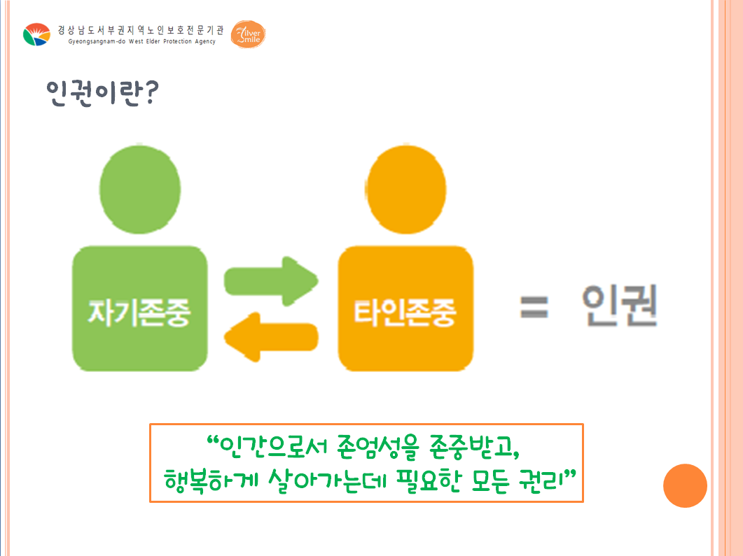
평강요양원*주야간보호센터

Slide 3


Slide 4
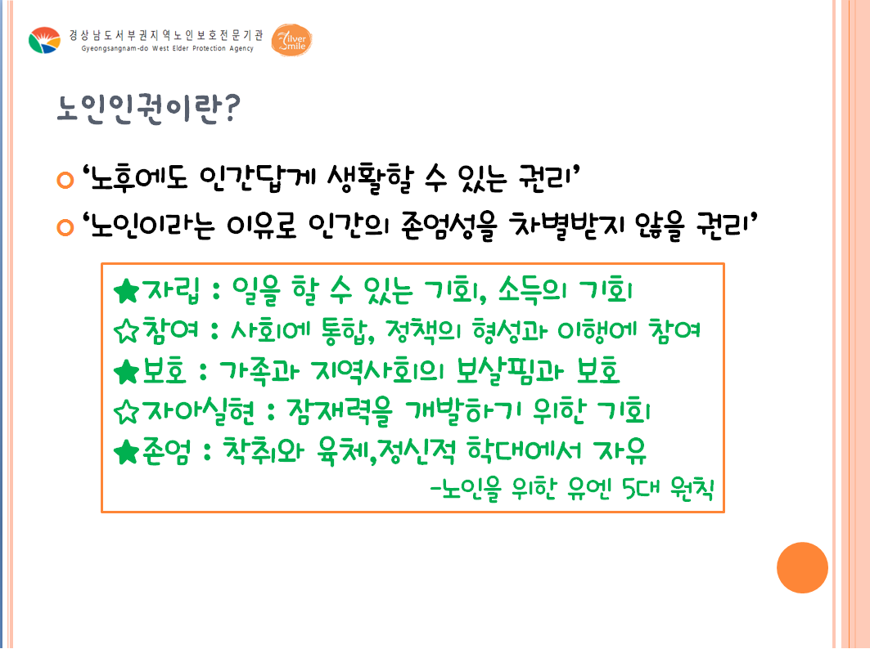
평강요양원*주야간보호센터

Slide 5
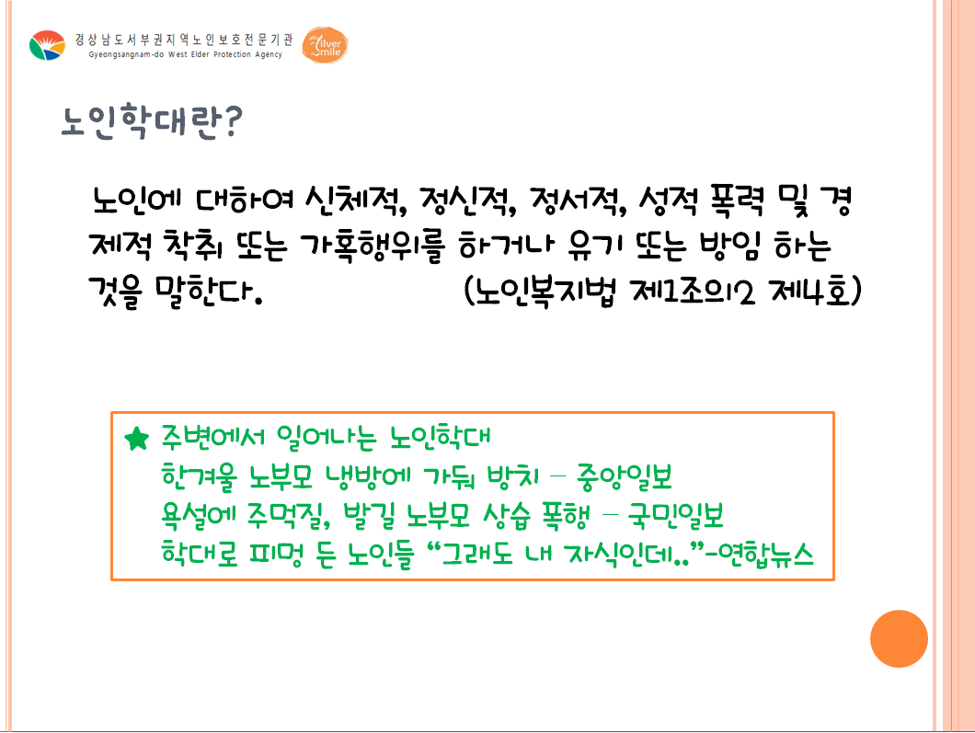
평강요양원*주야간보호센터

Slide 6

평강요양원*주야간보호센터

Slide 7

평강요양원*주야간보호센터

Slide 8
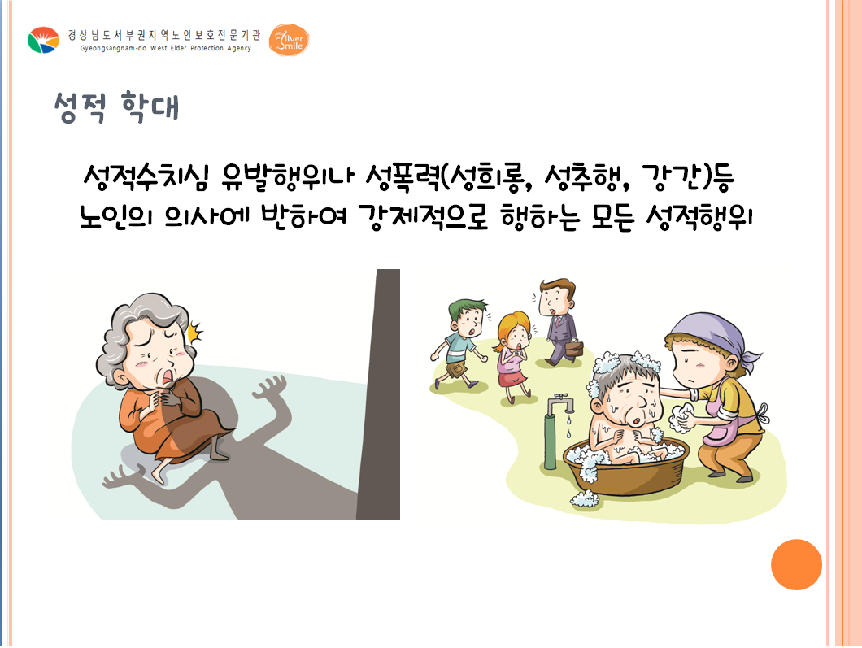
평강요양원*주야간보호센터

Slide 9
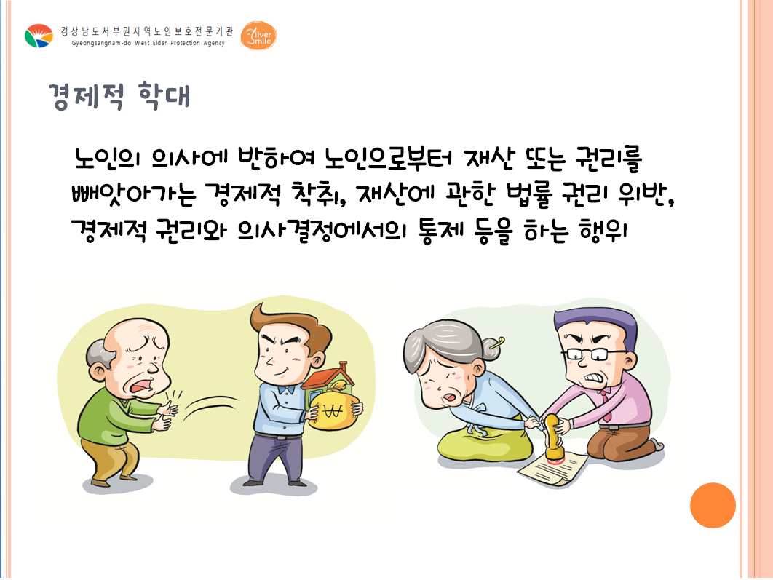
평강요양원*주야간보호센터

Slide 10
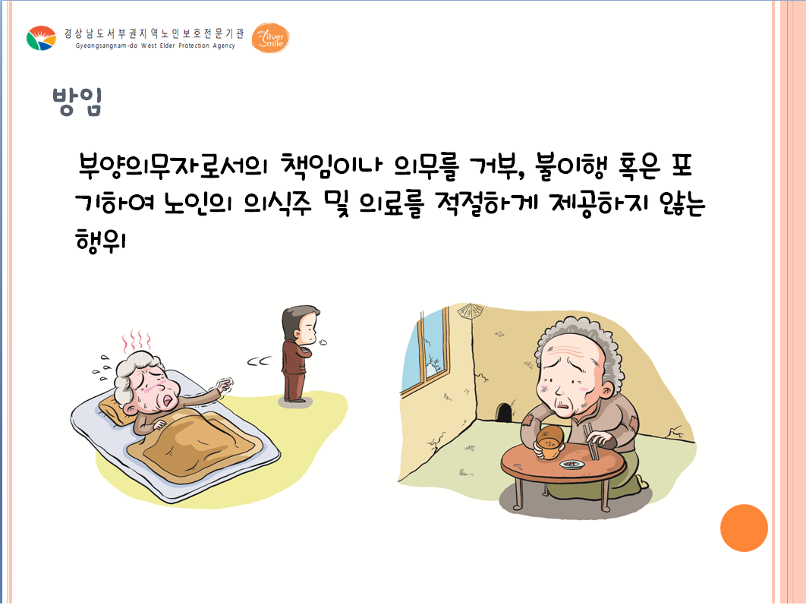
평강요양원*주야간보호센터

Slide 11

평강요양원*주야간보호센터

Slide 12
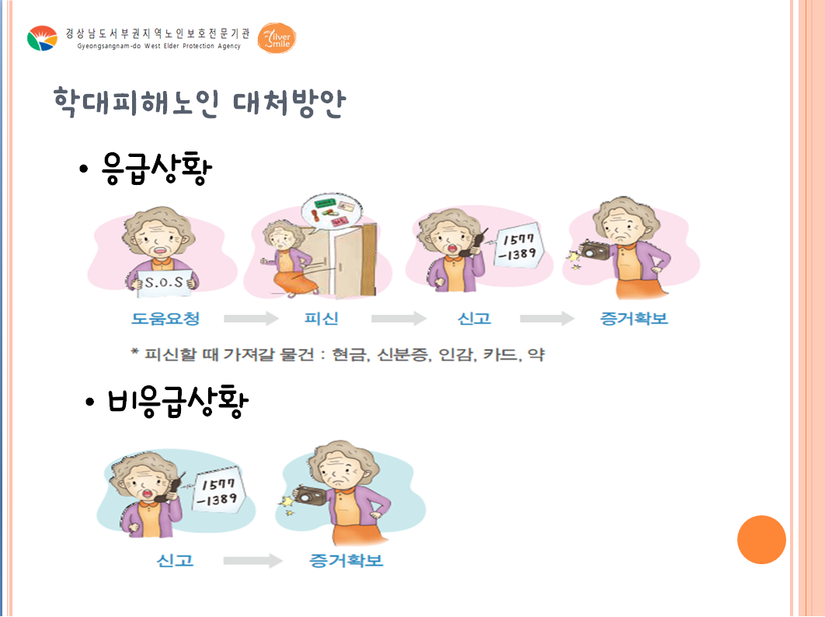
평강요양원*주야간보호센터

Slide 13

평강요양원*주야간보호센터

Slide 14

원광참살이요양원

